Slide 1
Pentingnya Jati Diri dan Etika dalam Menjaga Peradilan Bersih
KOMISI YUDISIAL
Oleh:
Dr. Sumartoyo, S.H., M.Hum
Ketua Bidang SDM, Hukum, Advokasi, dan LitBang
Komisi Yudisial
Jakarta, 4 Desember 2019

Slide 2
Daftar Isi:
Umum
Kesadaran ttg Jati Diri
Etika dalam Penegakan Hukum
Lembaga Etik sbg Akselarator Peradilan yg Kondusif
Media & Partisipasi Publik sebagai Wadah Perubahan
Simpulan

Slide 3
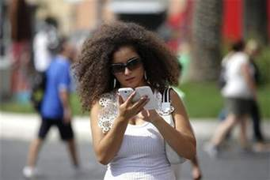
A. Umum
Teknologi
Karakter
Peradaban
M o d e r n
H e d o n i s – instan
K e t a a t a n

Slide 4
KRISIS MORAL ..?

Slide 5
Pilihan Individu – dalam menjalani kehidupannya
… lanjutan
MASYARAKAT -A-
Memiliki intelektual dan pendidikan tinggi
Memahami ajaran agama dan berkeinginan kuat menjalankannya
Memilih jalan ketaatan
Membagikan ilmunya untuk kebaikan bagi sesamanya
Mengharap janji Tuhan untuk mendapatkan kehidupan yang baik setelah kematiannya nanti
MASYARAKAT -B-
Memiliki intelektual dan pendidikan tinggi
sikap dan perilakunya menjauh dan lepas dari ajaran agama.
Menghalalkan berbagai cara untuk mendapatkan fasilitas kehidupan dg jalan pintas
Bakhil
Orientasi kehidupan dunia

Slide 6
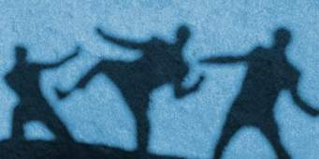
Apa yang menjadi latar belakang fenomena ini ?

Slide 7
B. Kesadaran ttg Jati Diri
Teks Al-Qur’an menyatakan sbb:
“Dan Aku tidak menciptakan jin dan manusia melainkan supaya mereka menyembah-Ku” [Adz-Dzaariya QS. 51:56]
“.... Dia Maha Mengetahui Segala Sesuatu” [Al-Baqoroh QS. 2:29]
“.... Sesungguhnya (ilmu) Tuhanmu meliputi seluruh manusia ....” [Al-Isra QS. 17:60]

Slide 8
ETIKA dalam kehidupan berbangsa meliputi:
C. Etika dalam Penegakan Hukum
TAP MPR-RI Nomor: VI/MPR/2001 Tahun 2001 ttg ETIKA KEHIDUPAN BERBANGSA
Pasal 3, Merekomendasikan kepada Presiden Republik Indonesia dan lembaga-lembaga tinggi negara serta masyarakat untuk melaksanakan Ketetapan ini sebagai salah satu acuan dasar dalam penyelenggaraan kehidupan berbangsa.
1. Etika Sosial & Budaya Pokok-pokok ETIKA adl mengedepankan:
2. Etika Politik & Pemerintahan, a. Kejujuran, f. Kemandirian,
Etika Ekonomi & Bisnis b. Amanah, g. Sikap toleransi,
Etika Penegakan Hukum yg c. Keteladanan, h. Rasa malu,
Berkeadilan d. Sportifitas, i. Tanggung-jawab,
Etika Keilmuan e. Disiplin, j. Menjaga kehormatan
Etika Lingkungn serta martabat diri
sbg warga bangsa.

Slide 9
ETIKA PENEGAKAN HUKUM YANG BERKEADILAN
Etika Penegakan Hukum yang Berkeadilan dimaksudkan untuk menumbuhkan kesadaran bahwa tertib sosial, ketenangan dan keteraturan hidup bersama hanya dapat diwujudkan dengan ketaatan terhadap hukum dan seluruh peraturan yang berpihak pada keadilan.
Keseluruhan aturan hukum yang menjamin tegaknya supremasi dan kepastian hukum sejalan dengan upaya pemenuhan rasa keadilan yang hidup dan berkembang di dalam masyarakat.
Etika ini meniscayakan penegakan hukum secara adil, perlakuan yang sama dan tidak diskriminatif terhadap setiap warga Negara di hadapan hukum, dan menghindarkan penggunaan hukum secara salah sebagai alat kekuasaan dan bentuk-bentuk manipulasi hukum lainnya.

Slide 10
Etika ,,,
Secara etimologis kata etika berasal dari bahasa Yunani yaitu ethos dan ethikos. Ethos yang berarti sifat, watak, adat, kebiasaan, tempat yang baik; sdgkan ethikos berarti susila, keadaban, atau kelakuan dan perbuatan yang baik.
Kata “etika” dibedakan dengan “etik” dan “etiket”.
Kata etik berarti kumpulan asas atau nilai yang berkenaan dengan akhlak atau nilai mengenai benar dan salah yang dianut suatu golongan atau masyarakat, sdgkan etiket mengacu pada ranah sopan santun (KBBI: tata cara) dlm masyarakat beradab untuk memelihara hubungan baik antara sesama manusia.
Etika juga dipahami sebagai studi terhadap kebiasaan manusia yang dalam perkembangannya tidak hanya membahas kebiasaan semata-mata berdasarkan tata cara (manners), melainkan juga membahas kebiasaan berdasarkan sesuatu yang melekat pada kodrat manusia.

Slide 11
Etika vs Etiket
Etika
Etiket
Arti: watak kebiasaan
(bhs Yunani “ethos”)
Berlaku tanpa melihat wkt & tempat
Bersifat lebih absolut
Melihat individu dari sisi bathiniah
Menyangkut norma atas perbuatan itu sendiri
Arti: sopan-santun
(bhs Perancis “etiquette”)
Berlaku saat dalam pergaulan
Bersifat relatif
Melihat individu dari sisi lahiriah
Menyangkut cara suatu perbuatan harus dilakukan

Slide 12
Tentang Kode Etik ,,,
Mengapa harus memiliki Kode Etik ?
Siapa saja yang harus mematuhi Kode Etik ?
Apa yang harus dilakukan menurut Kode Etik ?
Apa yang harus dilakukan para manajer menurut Kode Etik ?
Apa yang harus dilakukan jika mengetahui atau mencurigai adanya pelanggaran Kode Etik ? dan
Dari mana memulainya ?

Slide 13
… lanjutan
Living with Ethics
Contoh: [Kita harus apa ..?]
mematuhi perundang-undangan & peraturan lembaga;
menjalankan tugas dg integritas;
menyiapkan data yg akurat dan benar;
melindungi informasi, aset, dan kepentingan lembaga;
menjunjung kejujuran;
memperlakukan orang lain dg penuh martabat & hormat;
berkomitmen untuk menjadi warga yg bermanfaat.
Dimensi Integritas:
1. Pengendalian diri; 2. Kehati-hatian 3. Keyakinan 4. Adil 5. Keteguhan; 6. Keberamalan 7. Kesiapan menghadapi risiko/konsekuensi

Slide 14
Penegakan Hukum
Jika etika disandingkan dengan hukum – dalam arti norma-norma pengaturan – maka etika memiliki posisi atau tingkatan yg lebih tinggi.
→ Oleh karena itu, norma-norma hukum yg dibuat mestinya didasarkan pd nilai-nilai etik itu sendiri dan tidak berdasarkan kepentingan-kepentingan tetentu, demikian pula halnya dalam penerapan serta penegakannya.
Namun dalam kehidupan praktikal, hukum memiliki peran sentral yang sarat dengan berbagai kepentingan, sehingga mulai dari perumusan, pembahasan, penetapan, pengundangan hingga penerapan dan penegakannya masih jauh dari kondisi yang diharapkan.
→→ Ekses: muncul perbuatan-perbuatan yang merendahkan
martabat dan keluhuran lembaga peradilan (CoC).

Slide 15
Peranan Etika dalam Penegakan Hukum
-- Hukum --
-- Hukum --
-- Hukum --
-- E t i k a --

Slide 16
Lembaga Etik sbg Akselarator Peradilan yg Kondusif
Komisi Yudisial adalah menegakkan:
rule of ethic, bukan rule of law.
Norma-norma hukum bukanlah segala-galanya, masih dibutuhkan norma etik.
Jika etik tegak dan berfungsi dg baik, maka hukum juga tegak sbgmn mestinya.
Jembatan antara ajaran agama dan realitas pelembagaan sistem kenegaraan modern.
[yg menuntut rasionalitas bdsk rule of law]

Slide 17
… lanjutan
Upaya pre-emptif
Penyiapan calon hakim potensial melalui program klinik etik dan hukum, melalui kerja sama dg berbagai perguruan tinggi.
Upaya preventif
Program pendidikan dan pelatihan (pemantapan) KEPPH;
Program judicial education (JE);
Menyelenggarakan kampanye publik peradilan bersih;
Melakukan pemantauan persidangan.
Upaya Represif
Menerima laporan dari masyarakat berkaitan dengan pelanggaran KEPPH;
Melakukan verifikasi, klarifikasi, dan investigasi thd laporan dugaan pelanggaran KEPPH secara tertutup;
Mengambil langkah hukum dan/atau langkah lain terhadap orang perseorangan, kelompok orang, atau badan hukum yang merendahkan kehormatan dan keluhuran martabat hakim.

Slide 18
E. Media & Partisipasi Publik sebagai Wadah Perubahan
Mampukah KY & Mitra Kerja memanfaatkan Media dan Ruang Publik untuk Bersama-sama Mendorong Terwujudnya Peradilan Bersih melalui Penegakan Etik ..?

Slide 19
F. Simpulan
Kesadaran yang rendah atas jati diri merupakan sebab utama merosotnya moral bangsa Indonesia dan menguatnya paham hedonisme.
Tegaknya etik akan menjamin tegaknya hukum.
Partisipasi Publik dan Media memilki peran yg besar dalam mendorong terwujudnya peradilan bersih.

Slide 20
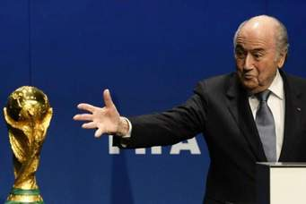
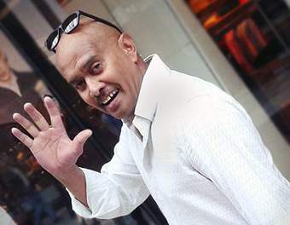
Living with Ethics → →
Ethics → → Mendorong kualitas diri
& kebermanfaatan , , ,
Selamat bertugas & Sukses selalu ,,,

